Slide 1
第7课 战国时期的社会变化
军 事
一、战国七雄
二、商鞅变法
三、造福千秋的都江堰
政 治
经 济

Slide 2
一、战国七雄

Slide 3
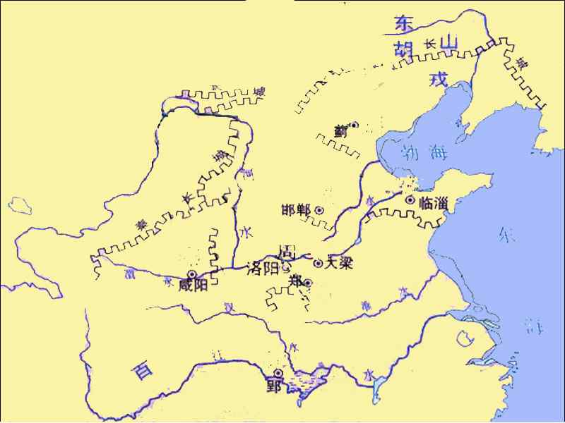
齐 楚 秦 燕 赵 魏 韩
春秋列国时期黄河、长江中下游地区图
东 南 西 北 到 中 间
匈
奴
燕
齐
赵
魏
秦
韩
楚
口诀：齐楚秦燕赵魏韩，东南西北到中央。

Slide 4
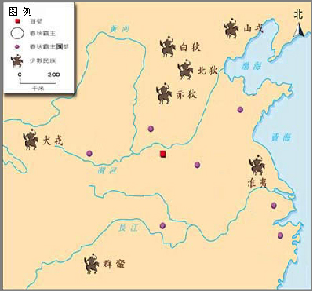
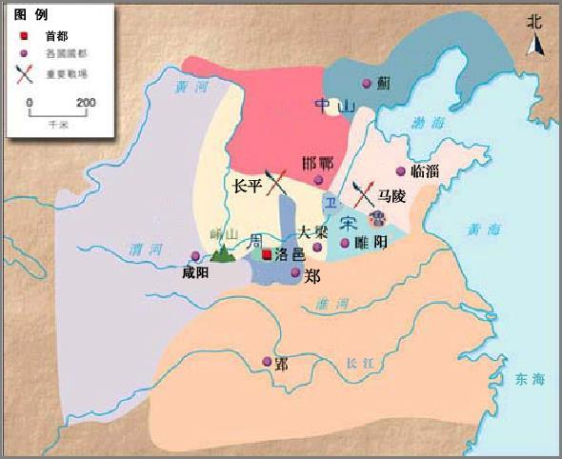
春秋 形势图
战国 形势图
燕
燕
赵
晋
齐
齐
秦
魏
秦
秦
韩
吴
楚
越
楚
齐楚秦燕赵魏韩——东南西北到中间

Slide 5
1、七国形成
韩、赵、魏三家大夫瓜分晋国——
三家分晋
齐国大夫田和取代齐王，自立为国君——
田氏代齐

Slide 6
2、战国时期战争的特点
战争规模——
参战兵力——
交战区域——
持续时间——
大
多
广
长

Slide 7
3、主要战役
时期 | 主要 战役 | 交战 国家 | 典故
桂陵之战
赵、魏、齐
围魏救赵
战 国
马陵之战
魏、齐
减灶记
长平之战
秦、赵
纸上谈兵

Slide 8
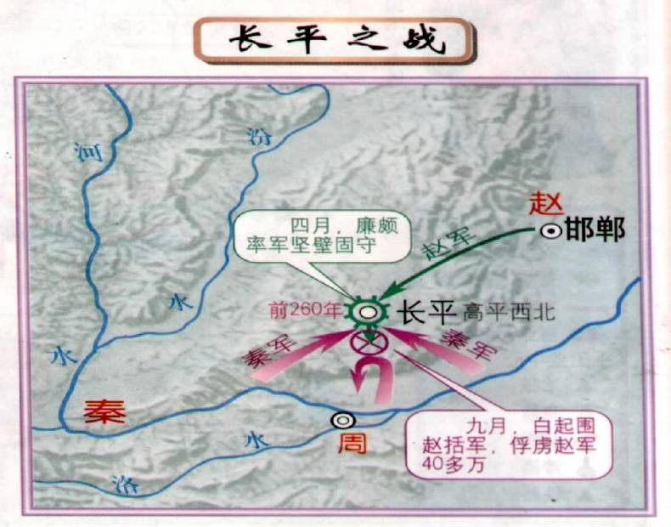
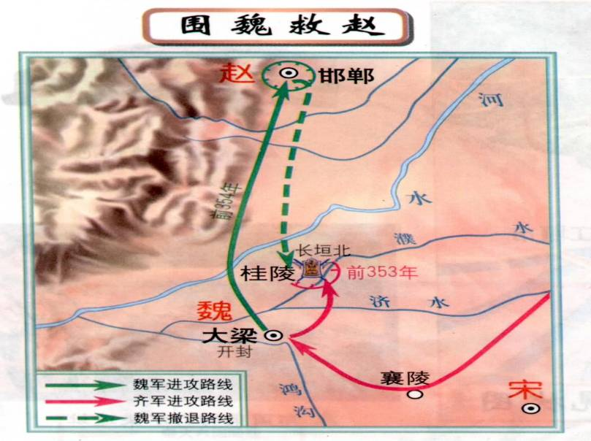
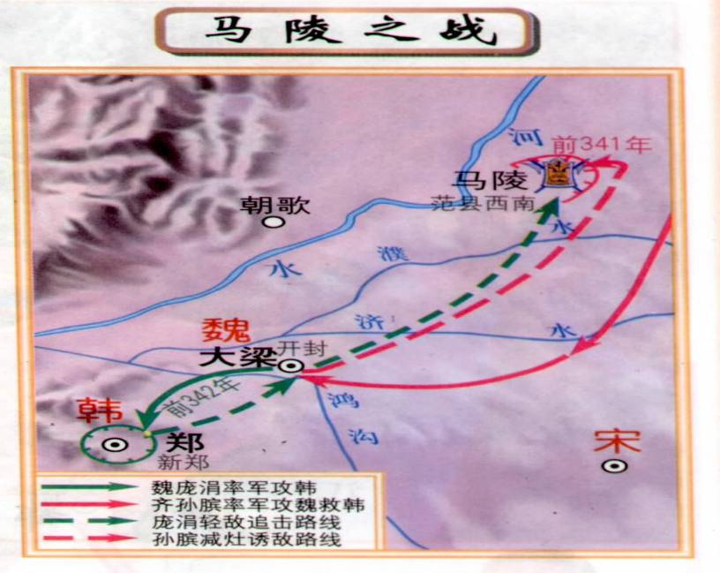
桂陵

Slide 9
想一想：春秋与战国时期战争的最大不同？
春秋——
争霸分裂
兼并统一
战国——

Slide 10
4、战国兼并战争的结果
诸侯国势力此消彼长，秦国逐渐成为实力最强大的诸侯国，对东方六国构成威胁。

Slide 11
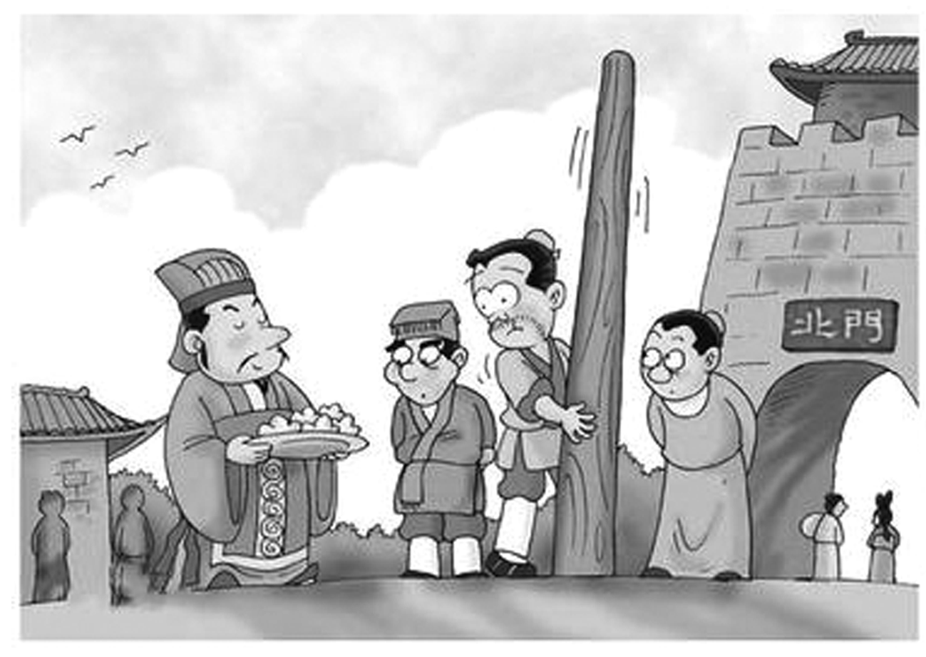
二、商鞅变法

Slide 12

1、背景
铁农具
生
产
力
提
高
新兴地主阶级势力增强
牛 耕
变法
是指对国家的法令制度做重大的变革。

Slide 13
2、目的
二、商鞅变法
春秋战国时期各诸侯国为什么相继展开变法运动？
①为适应社会政治经济的变化
②为富国强兵，在兼并战争中取胜

Slide 14
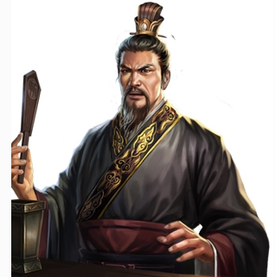
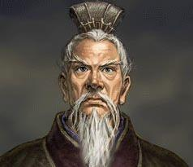
3、商鞅变法
时间：
人物：
公元前356年
商鞅 主持变法
秦孝公 支持变法

Slide 15
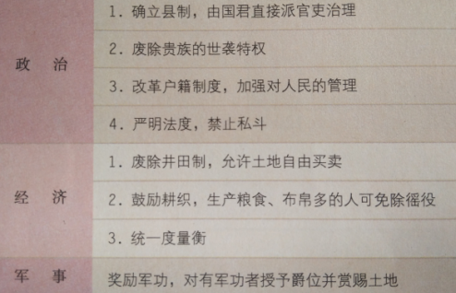
商鞅变法的主要内容
加强中央集权
富国
强兵

Slide 16

六个最读懂商鞅变法
1、最能体现变法性质的内容？
2、影响最深远的内容？
3、最能提高战斗力的内容？
4、最体现公平的内容？
5、最能促进经济发展的内容？
6、最触动旧贵族利益的内容？
7、最能体现重农抑商思想的内容？

Slide 17
商鞅变法的历史意义
①使秦国国力增强
②提高了军队战斗力，成为最强大诸侯国
③为秦国统一全国奠定了基础

Slide 18
秦孝公死后，商鞅遭受车裂之刑身亡，那么变法是成功了还是失败了？
一场变革的成败标准，不在于实施者的生与死，而在于变法的目的是否达到。商鞅虽死，但他推行的变法已经使秦国的经济得到发展，军力不断增强，成为战国后期实力最强的封建国家。
所以变法是成功了。

Slide 19
各诸侯国都先后通过变法，逐步废除了奴隶制度，封建制度确立起来。地主阶级统治取代了奴隶主阶级的统治，于是，我国的封建社会形成了。

Slide 20
三、造福千秋的都江堰

Slide 21
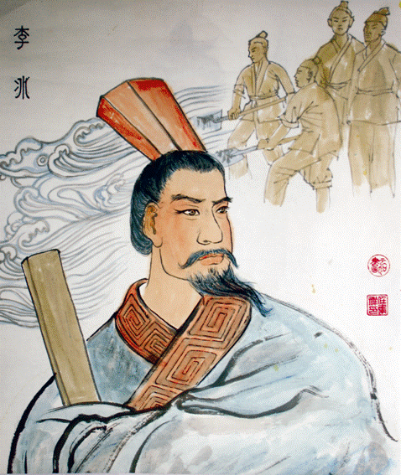
他曾修筑了一项大型水利工程，灌溉了大片农田，使成都平原嬴得“天府之国”之美誉。
你能说出他是谁吗?
他是什么时候的人？
有什么贡献？

Slide 22
1、修建时间：
2、地 点：
3、修 建 者：
4、地 位：
5、作 用：
公元前256年
岷江中游
秦国蜀郡太守 李冰
闻名世界的防洪灌溉工程
消除水患，灌溉农田
成都平原成为了“天府之国”

Slide 23
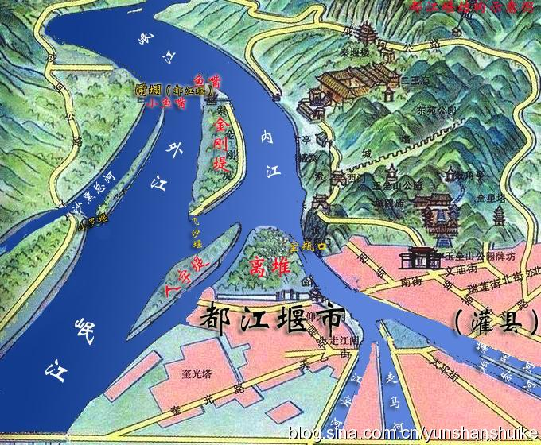

Slide 24

随堂演练
材料一：古时候洪水泛滥成灾,百姓过着悲惨的生活,A 带领人们用疏导的办法治理洪水,他治水13年，三过家门而不入，终于制服了洪水，让老百姓过上了安定的日子。
材料二：B 和儿子一起，带领人民在化害为利，在岷江流域修建了大型的水利工程，使成都平原成为“天府之国”。

Slide 25
（1）材料一和材料二中的两位水利专家A和B分别指的谁？（2）材料二中的大型水利工程指的是什么？
（3）这两位水利专家能够治水成功的原因有哪些？
（4）我们应该学习他们的哪些精神？

Slide 26
（1）A：大禹。B：李冰。
（2）都江堰。
（3）依靠人民群众；采用堵和导相结合的方法。
（4）克己奉公、勇于创新、为民服务的精神

Slide 27
1.许多成语典故来源于历史，如卧薪尝胆、围魏救赵、纸上谈兵等。这些成语反映出春秋战国时期的哪一特点？（ ）
A.奴隶制开始瓦解 B.封建制度确立
C.生产力飞速发展 D.诸侯兼并争霸
D
2.下列内容中不属于商鞅变法内容的是( )
A．迁都洛阳 B．重农抑商
C．奖励军功 D．严明法令
A

Slide 28
12组 儒家学派
34组 道家学派
56组 法家学派
78组 墨家学派

Slide 29

1.为每位代表人物设计名片（7位），用 A4纸设计，下周一交，用于课堂上展示、评优。
2.介绍学派代表人物的思想主张，下周一请同学讲授。

